Slide 1
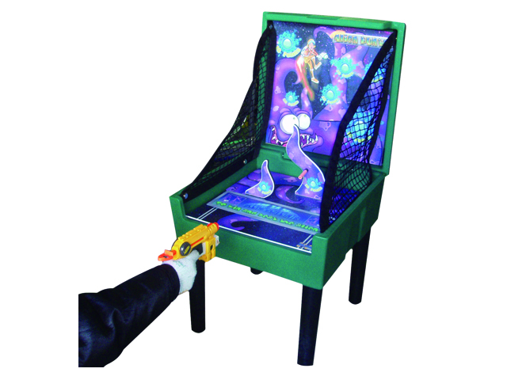
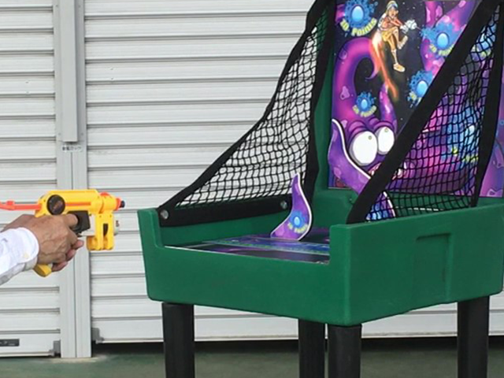
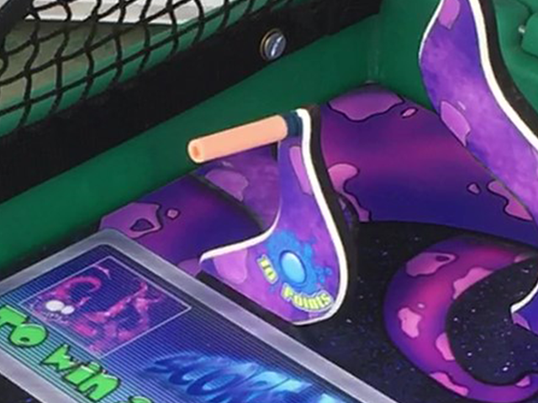
エイリアンハンター
エイリアンを狙って銃を撃つゲーム！
吸盤銃を撃ちます。
的には点数があります。
サイズ：W0.6×D0.7×H1.2ｍ
対応人員：1名
運営要員：1名

